Slide 1
工业和信息化部“十二五”规划教材
普通高等学校“十二五”规划教材
《C#网络应用编程》第3版
第8章WCF和HTTP应用编程

Slide 2
Ch8 WCF和HTTP应用编程
8.1 HTTP简介
8.2 WCF中与HTTP相关的绑定
8.3 WCF客户端和服务端的消息交换模式
8.4 WCF和HTTP编程示例

Slide 3
8.1 C#语言和VS2012开发环境
8.1.1 HTTP的特点
8.1.2 HTTP的请求与响应
8.1.3 HTTP应用编程的技术选择

Slide 4
8.1.1 HTTP的特点
人们最初设计HTTP的目的是为了提供一种发布和接收由文本文件组成的HTML页面的方法。
  HTTP以TCP方式工作方式
  HTTP默认是无状态的
  HTTP使用元信息作为标头

Slide 5
8.1.2 HTTP的请求与响应
利用HTTP进行通信时，客户端通过程序向服务器端发送的请求可以有不同的类型，服务端根据不同的请求类型进行不同的处理，并将处理结果返回给客户端。
  1．HTTP请求
    GET请求
    POST请求
    HEAD请求
  2．HTTP响应

Slide 6
8.1.3 HTTP应用编程的技术选择
编写基于C/S的HTTP应用程序时，有以下几种实现技术。
  1．利用可插接式协议实现HTTP应用编程
  2．利用 HttpWebRequest 和 HttpWebResponse 实现 HTTP应用编程
  3. 利用WCF实现HTTP应用编程

Slide 7
8.2 WCF中与HTTP相关的绑定
8.2.1 基本HTTP绑定（BasicHttpBinding类）
8.2.2 其他常用的HTTP绑定

Slide 8
8.2.1 基本HTTP绑定（BasicHttpBinding类）
基本HTTP绑定用BasicHttpBinding类来实现，在配置文件中用basicHttpBinding元素来配置。利用BasicHttpBinding，可轻松实现类似传统的Web服务实现的功能。
  默认配置和自定义配置
  默认值及可选参数
    安全模式
    消息编码（messageEncoding）消息文本字符编码（textEncoding）
    传输方式（transferMode）
    是否支持会话、事务、双工
    其他

Slide 9
8.2.2 其他常用的HTTP绑定
安全HTTP绑定（WSHttpBinding类）
  WSHttpBinding定义一个适合于非双工服务的安全、可靠且可互操作的绑定。该绑定实现了WS-ReliableMessaging规范（保证了可靠性）和WS-Security规范（保证了消息安全性和身份验证）。
双工安全HTTP绑定（WSDualHttpBinding类）
  WSDualHttpBinding类也是使用HTTP作为基础传输协议，在服务端和客户端配置文件中用wsDualHttpBinding元素来配置。该绑定也是使用“文本/XML”作为默认的消息编码。但是，它仅支持SOAP安全模式，且需要可靠的消息传递。

Slide 10
8.3 WCF客户端和服务端的消息交换模式
8.3.1 请求应答模式（Action/Reply）
8.3.2 单向模式（IsOneWay）
8.3.3 双工通信
8.3.4 同步操作和异步操作

Slide 11
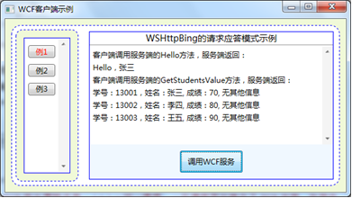
8.3.1 请求应答模式（Action/Reply）
默认情况下，客户端向WCF服务端发送请求后，服务端执行服务操作，并将操作结果返回到客户端。客户端如果不是通过异步操作来调用的，在服务端返回服务操作结果之前，客户端代码将处于阻塞状态。这种模式称为“请求/应答”模式，也叫“请求/答复”模式。

Slide 12
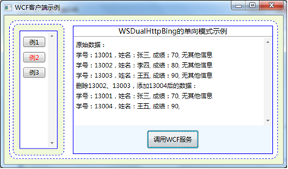
8.3.2 单向模式（IsOneWay）
单向模式是指客户端调用WCF服务操作时，服务端不向客户端返回操作结果。即使服务端出现执行错误，它也不会向客户端返回结果。
单向模式的优点是速度比“请求/应答”模式快。缺点是当服务端执行过程中出现错误时，由于客户端接收不到任何返回的消息，因此也无法发现服务端是否正确执行了操作方法。

Slide 13
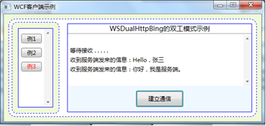
8.3.3双工通信
双工（duplex）是指客户端和服务端都可以主动呼叫对方。在这种通信模式中，WCF利用双向绑定实现服务端和客户端相互公开终结点的信息。
  双工通信的主要设计思想
    配置服务端绑定让其支持双工
    在服务端声明和实现接口
    在客户端实现回调接口
  使用双工通信需要注意的问题
    双工模型并不自动检测服务端或客户端何时关闭其通道
    在实现代码中，必须要确保提供双工服务的终结点都是安全的

Slide 14
8.3.4 同步操作和异步操作
在WCF基本用法的例子中，我们大部分使用的都是同步调用。实际上，当客户端用【添加服务引用】的办法生成客户端代理类时，默认情况下，生成的所有调用操作既包含同步调用的方法，也包含基于任务的异步调用的方法。

Slide 15
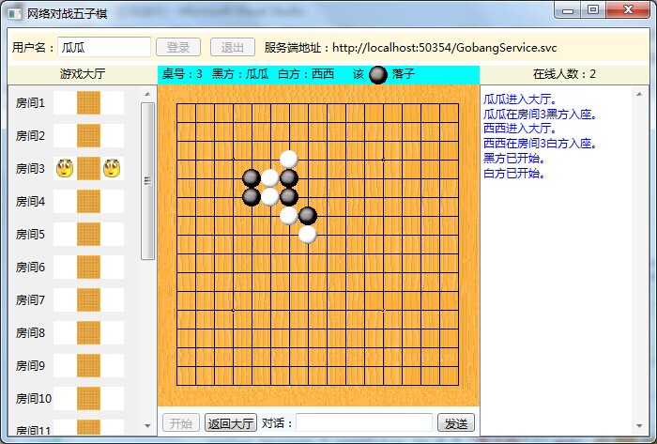
8.4 WCF和HTTP编程示例
8.4.1 五子棋游戏规则描述
8.4.2 服务端和客户端通信接口
  客户端发送给服务端的请求
  服务端发送给客户端的命令
图8-4 网络对战五子棋游戏玩家看到的界面运行效果

Slide 16
8.4 WCF和HTTP编程示例
8.4.3 服务端编程
  定义和实现协定（IGobangService接口和GobangService类）
  创建与游戏室管理相关的其他文件
  修改服务端配置
8.4.4 客户端编程
  添加服务引用
  创建客户端游戏界面
  修改主界面

Slide 17
第8章习题和上机练习
本章习题 ： 1 、2
本章上机练习：A.4 WCF和HTTP文件传输练习

Slide 18
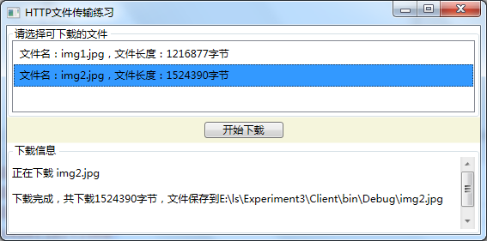
A.4 WCF和HTTP文件传输练习
在同一个解决方案中，分别编写服务端程序和客户端程序，利用HTTP和流传输实现文件下载功能。客户端程序运行效果如图A-4所示。

